Slide 1
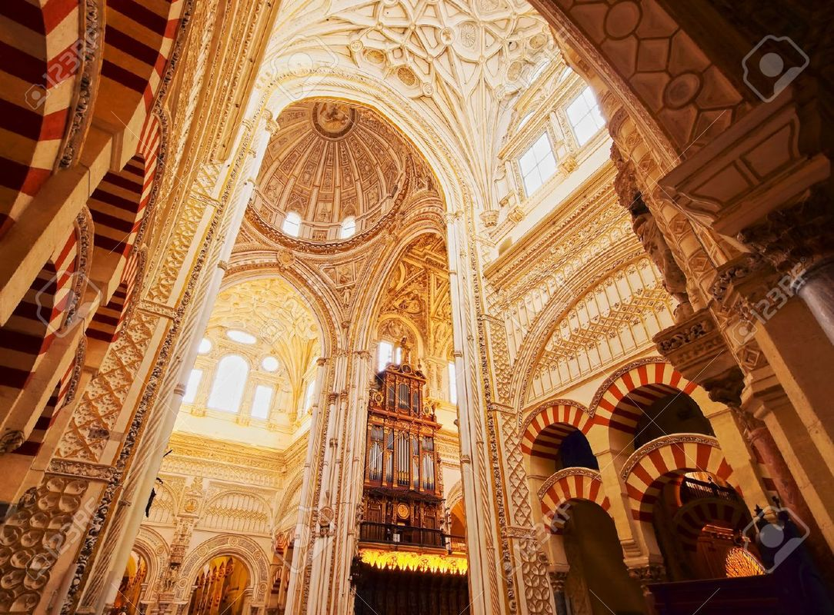
স্বাগতম

Slide 2
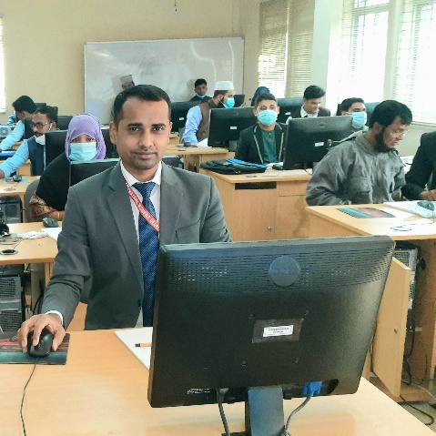
পরিচিতিঃ
শিক্ষক পরিচিতিঃ
পাঠ পরিচিতিঃ
মোঃ আবুল কালাম (আজাদ)
প্রভাষক
ইসলামের ইতিহাস ও সংস্কৃতি
চাটখিল মহিলা ডিগ্রি কলেজ
চাটখিল, নোয়াখালী।
E-mail: azad.cu@gmail.com
শ্রেণিঃ একাদশ
বিষয়ঃ ইসলামের ইতিহাস ও সংস্কৃতি (প্রথম পত্র)
অধ্যায়ঃ তৃতীয় (খোলাফায়ে রাশেদিন)
তারিখঃ ০4/০১/২০২০
সময়ঃ 1 ঘণ্টা।

Slide 3
আজকের পাঠ শিরোনামঃ
হযরত ওমর (রাঃ) এর রাজস্বব্যবস্থা

Slide 4
শিখনফলঃ
হযরত ওমর (রাঃ) এর সময়কার রাজস্ব ব্যবস্থার বিশ্লেষণ করতে পারবে।
হযরত ওমর (রাঃ) এর দিওয়ান সম্পর্কে বলতে পারবে।

Slide 5
রাজস্বের উৎসসমূহঃ
১. জাকাত
২. জিজিয়া
৩. গনিমত
৪. উশর
৫. উশুর
৬. আল ফাই
৭. আল হিমা
৮. খারাজ

Slide 6
আরও কিছু তথ্যঃ
দিওয়ান ও রাজস্ব প্রশাসন
দিওয়ান উল খারাজ
দিওয়ান এর ব্যায়ের খাত
ভাতার তালিকা প্রস্তুতকরণ
ভূমি জরিপের ব্যবস্থা

Slide 7
কিছু গুরুত্বপূর্ণ তথ্যঃ
বাইতুলমাল প্রতিষ্ঠা
পরামর্শ সবা প্রতিষ্ঠা
দিওয়ান এর প্রতিষ্ঠা

Slide 8
একক কাজঃ
হযরত ওমর (রাঃ) এর রাজস্ব ব্যবস্থা আদায়ের পদ্ধতি ব্যাখ্যা কর।

Slide 9
দলীয় কাজঃ
হযরত ওমর (রাঃ) এর সময় যেসব উৎস থেকে রাজস্ব আদায়করা হতো সেগুলি বর্ণনা কর।

Slide 10
১. হযরত ওমর (রাঃ) এর সময়কার রাজস্ব ব্যবস্থা কেমন ছিলো?
মূল্যায়নঃ
২. হযরত ওমর (রাঃ) এর দিওয়ান সম্পর্কে বলো।

Slide 11
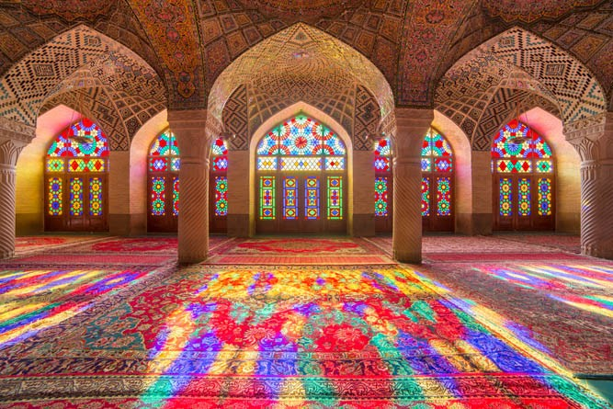
বাড়ির কাজঃ
হযরত ওমর (রাঃ) এর সময়যেসব উৎস থেকে রাজস্ব আদায় করা হতো; সেগুলির একটি তালিকা তৈরি করে নিয়ে আসবে।

Slide 12
ধ ন্য বা দ

